Slide 1
Recorrido de árboles

Slide 2
Recorrido en InOrden:
(izquierdo, raíz, derecho). Para recorrer un árbol binario no vacío en InOrden, hay que realizar las siguientes operaciones recursivamente en cada nodo:
Atraviese el sub-árbol izquierdo
Visite la raíz
Atraviese el sub-árbol derecho

Slide 3
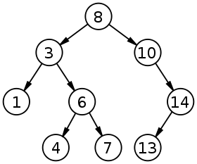
Recorrido en InOrden:
Secuencia:
1 – 3 – 4 – 6 – 7 – 8 – 10 – 13 – 14

Slide 4
Definimos la función InOrden:
void InOrden(Nodo *arbol){
if(arbol == NULL){
return;
}
else{
InOrden(arbol->izq);
cout<<arbol->dato<<« - »;
InOrden(arbol->der);
}
}

